Slide 1
Distribución normal

Slide 2
Propósito:
General: Interpretar los indicadores de comportamiento de una distribución normal en la resolución de problemas del ámbito educativo.
Identificar las características de la distribución normal.
Comprender el proceso de estandarización de una distribución normal.
Reconocer las aplicaciones de la curva normal z en la medición de fenómenos educativos.
Aplicar el proceso de estandarización de una distribución normal para resolver problemas del ámbito educativo.

Slide 3
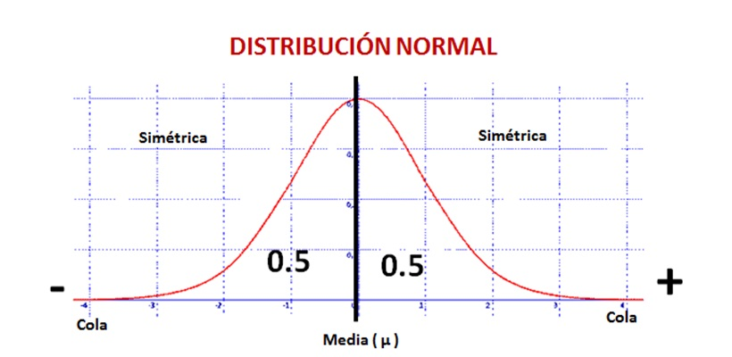
Distribución Normal
definición:
La distribución normal es un modelo teórico capaz de aproximar satisfactoriamente el valor de una variable aleatoria a una situación ideal.
En otras palabras, la distribución normal adapta una variable aleatoria a una función que depende de la media y la desviación típica. Es decir, la función y la variable aleatoria tendrán la misma representación pero con ligeras diferencias.

Slide 4
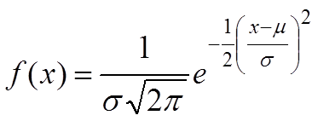

Características de la distribución normal
Esta caracterizada por dos parámetros de media ( μ) , y la desviación típica( $σ)$
Su función de densidad es:
La curva normal adopta un numero infinito de formas determinadas por sus parámetros
(μ ) y $(σ$)

Slide 5
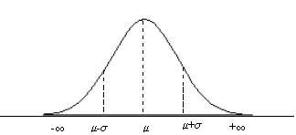

tiene formas de campana ,es asintótica al eje de las abscisas (para $x±∞ )$
Simétrica con respecto a la media () donde coinciden la mediana (Ma) y la moda (Mo)
Los puntos de inflexión tienen come abscisas los valores $μ±σ$

Slide 6
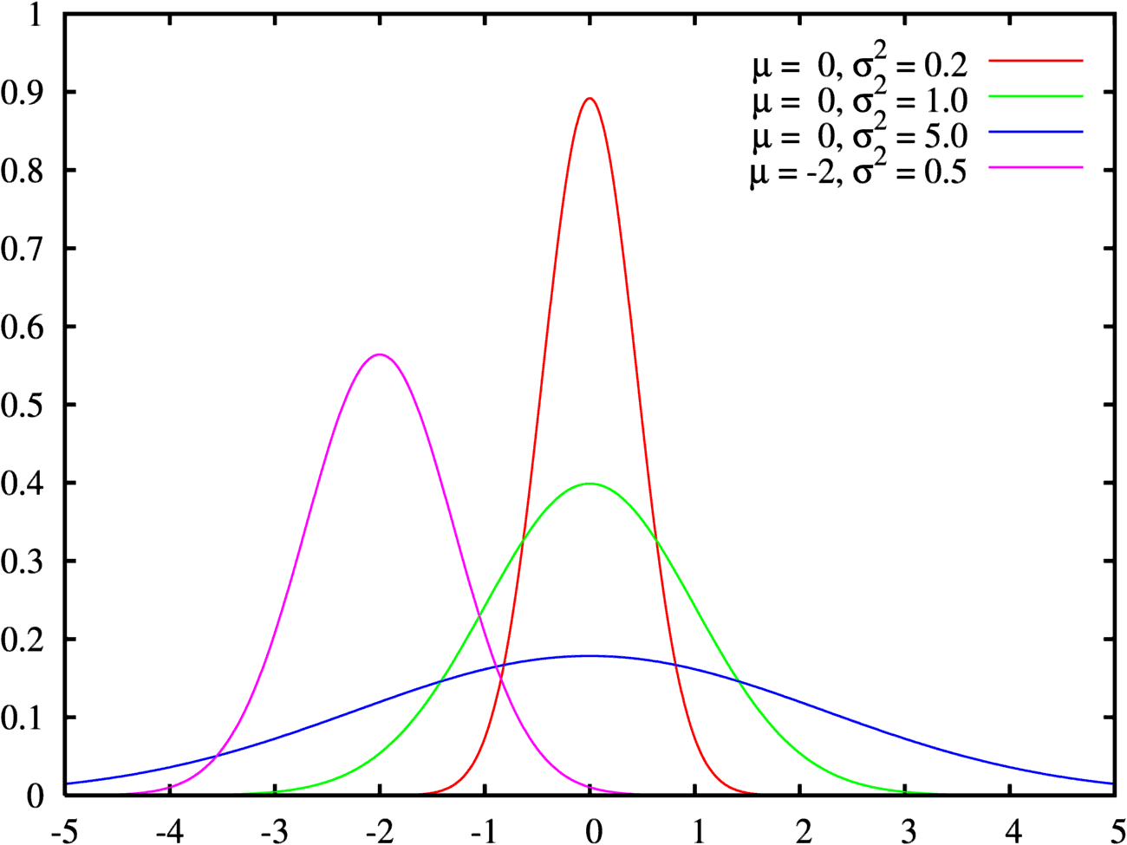

Slide 7
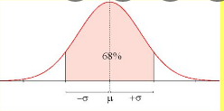
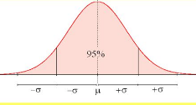
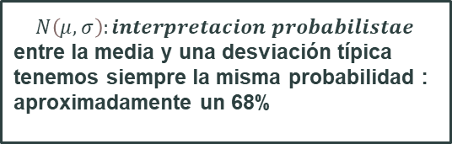
$$N\left(μ,σ\right):interpretacion probabilistae$$ entre la media y una desviación típica tenemos siempre la misma probabilidad : aproximadamente un 68%
Entre la media y dos desviaciones típicas
Tenemos un 95%

Slide 8


Podemos obtener la función de distribución F(x) integrando la función de densidad de probabilidad:
De modo que la probabilidad de una variable aleatoria
normal X en un intervalo a< x <= b es:

Slide 9
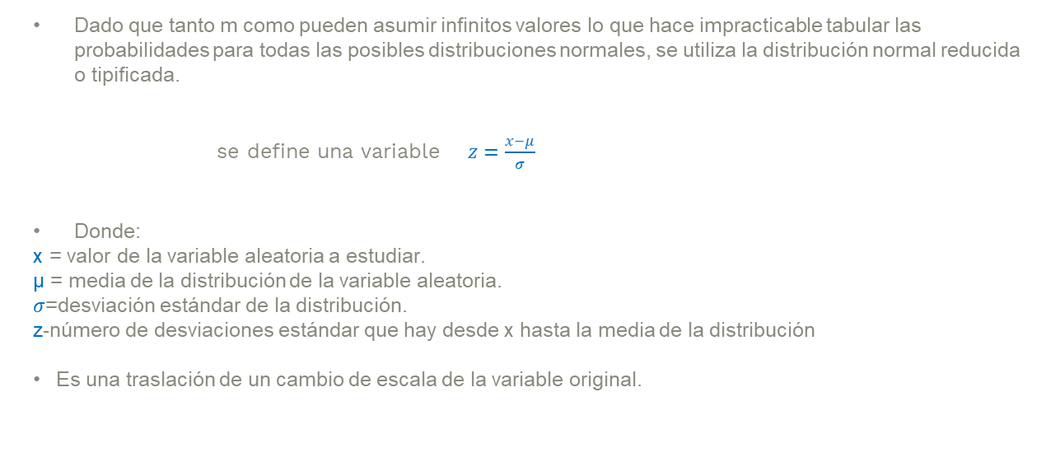
¿Como calcular probabilidades asociadas a una curva normal especifica?
Dado que tanto m como pueden asumir infinitos valores lo que hace impracticable tabular las probabilidades para todas las posibles distribuciones normales, se utiliza la distribución normal reducida o tipificada.
se define una variable $z=\frac{x−μ}{σ}$
Donde:
x = valor de la variable aleatoria a estudiar.
μ = media de la distribución de la variable aleatoria.
$σ$=desviación estándar de la distribución.
z-número de desviaciones estándar que hay desde x hasta la media de la distribución
Es una traslación de un cambio de escala de la variable original.

Slide 10
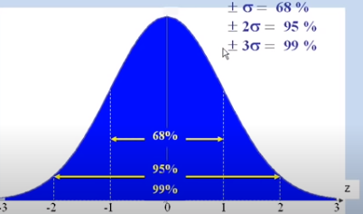
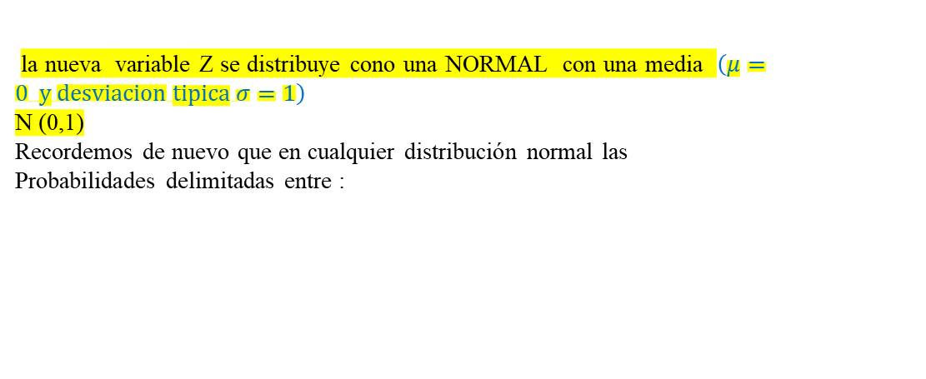
la nueva variable Z se distribuye cono una NORMAL con una media $\left(μ=0 y desviacion tipica σ=1\right)$
N (0,1)
Recordemos de nuevo que en cualquier distribución normal las
Probabilidades delimitadas entre :

Slide 11

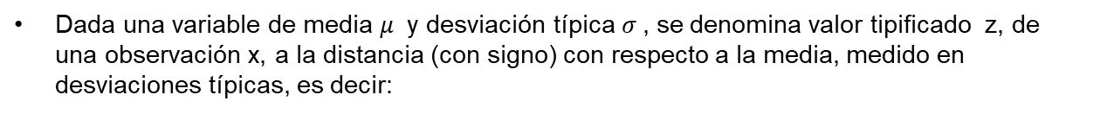
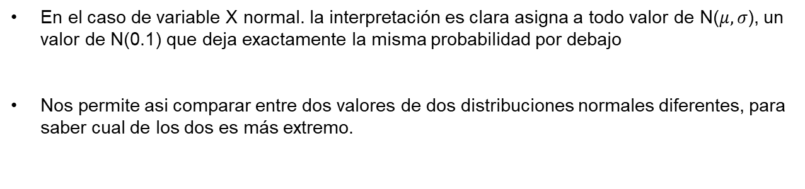
Tipificación:
Dada una variable de media $μ$ y desviación típica $σ$, se denomina valor tipificado z, de una observación x, a la distancia (con signo) con respecto a la media, medido en desviaciones típicas, es decir:
En el caso de variable X normal. la interpretación es clara asigna a todo valor de N($μ,σ$), un valor de N(0.1) que deja exactamente la misma probabilidad por debajo
Nos permite asi comparar entre dos valores de dos distribuciones normales diferentes, para saber cual de los dos es más extremo.

Slide 12

Gracias

